Slide 1


SAR ARGE TEKNOLOJİ VE YAZILIM A.Ş.
Döner kanatlı insansız hava araçlarının (İHA) kontrol yapıları hakkında bir diyalog
Staj Başvuru Sunumu Devamı
Hazırlayan: İbrahim Helli
Tarih : 27.03.2025

Slide 2
Uçuş Kontrol Tekniklerinin Sınıflandırılması
Doğrusal Uçuş Kontrolü (Linear Flight Control):
PID Controller
Linear Quadratic Regulator (LQR) Control
H∞
Gain-Scheduling
Doğrusal Olmayan Uçuş Kontrolü (Non-Linear Flight Control):
Feedback linearization Control (FLC)
Backstepping Control
Sliding Mode Control (SMC)
Model Predictive Control (MPC)
Model reference adaptive control (MRAC)
Öğrenmeye Tabanlı Uçuş Kontrolü (Learning-Based Flight Control):
Bulanık Mantık (Fuzzy Logic)
Sinir Ağları (Neural Networks)
Roy, R., Islam, M., Sadman, N., Mahmud, M. A. P., Gupta, K. D., & Ahsan, M. M. (2021). A review on comparative remarks, performance evaluation and improvement strategies of quadrotor controllers. Technologies

Slide 3
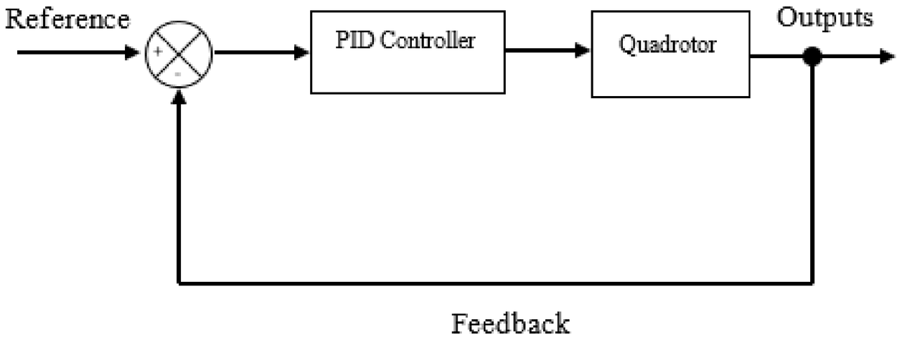
Doğrusal Uçuş Kontrolü (Linear Flight Control)
PID Control
Figure 1. A block diagram of PID controller.
Roy, R., Islam, M., Sadman, N., Mahmud, M. A. P., Gupta, K. D., & Ahsan, M. M. (2021). A review on comparative remarks, performance evaluation and improvement strategies of quadrotor controllers. Technologies

Slide 4
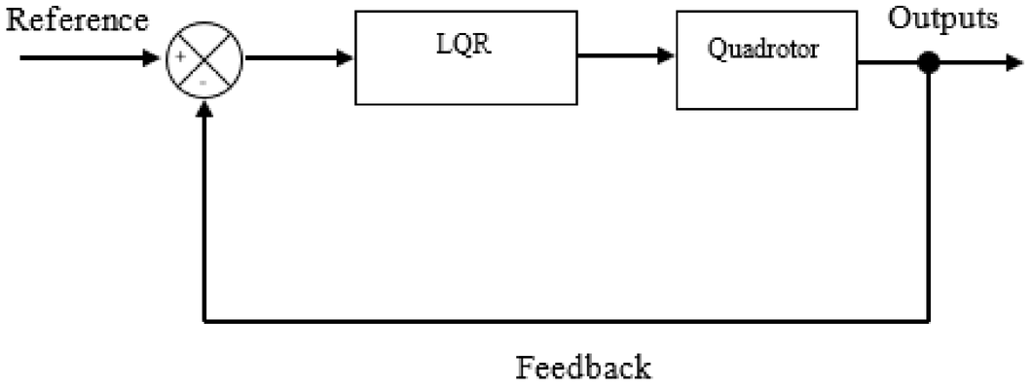
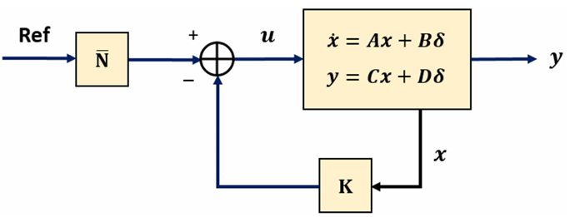
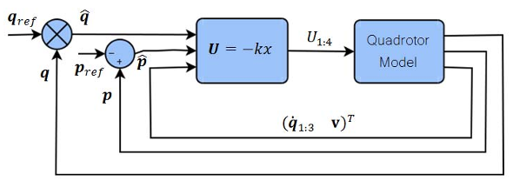
Doğrusal Uçuş Kontrolü (Linear Flight Control)
Linear Quadratic Regulator (LQR) Control
Figure 3. A block diagram of LQR controller.
Figure 2. A block diagram of LQR controller.
Figure 4. LQR Quadrotor Control using quaternions.
Roy, R., Islam, M., Sadman, N., Mahmud, M. A. P., Gupta, K. D., & Ahsan, M. M. (2021). A review on comparative remarks, performance evaluation and improvement strategies of quadrotor controllers. Technologies
Reference [1], [2], [3]

Slide 5
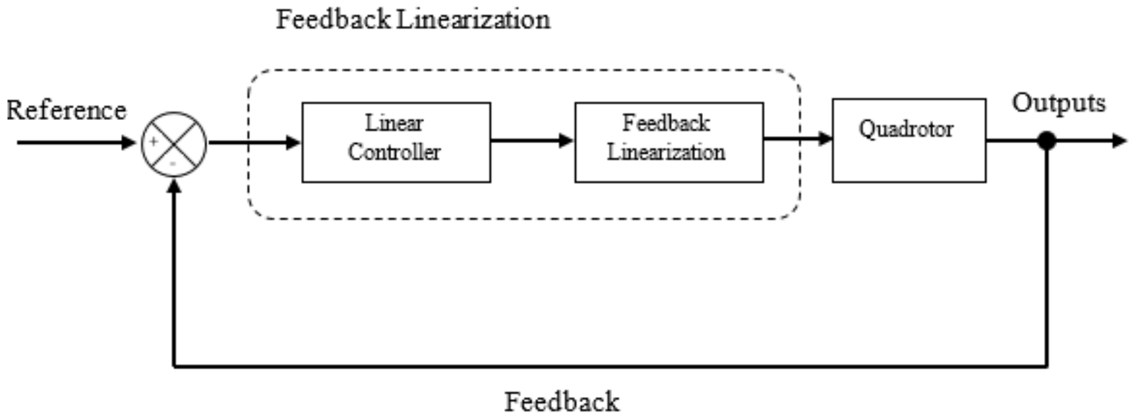
Doğrusal Olmayan Uçuş Kontrolü (Non-Linear Flight Control)
Feedback linearization Control (FLC)
Figure 5. A block diagram of FLC
Roy, R., Islam, M., Sadman, N., Mahmud, M. A. P., Gupta, K. D., & Ahsan, M. M. (2021). A review on comparative remarks, performance evaluation and improvement strategies of quadrotor controllers. Technologies

Slide 6
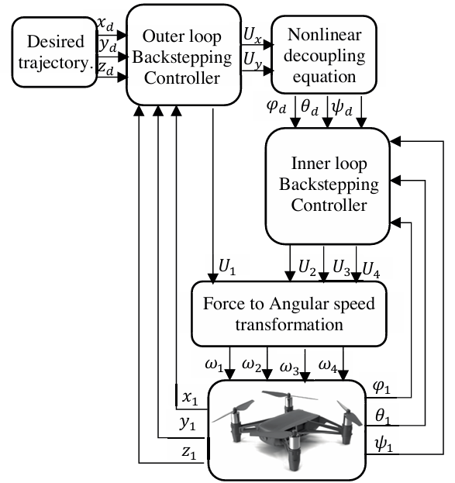
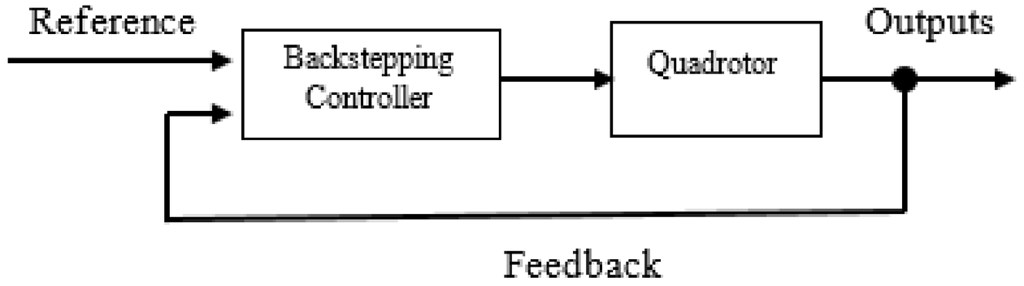
Doğrusal Olmayan Uçuş Kontrolü (Non-Linear Flight Control)
Backstepping Control
Figure 6. A block diagram of Backstepping.
Figure 7. Structure of Backstepping Control
Roy, R., Islam, M., Sadman, N., Mahmud, M. A. P., Gupta, K. D., & Ahsan, M. M. (2021). A review on comparative remarks, performance evaluation and improvement strategies of quadrotor controllers. Technologies
Reference [1], [4]

Slide 7
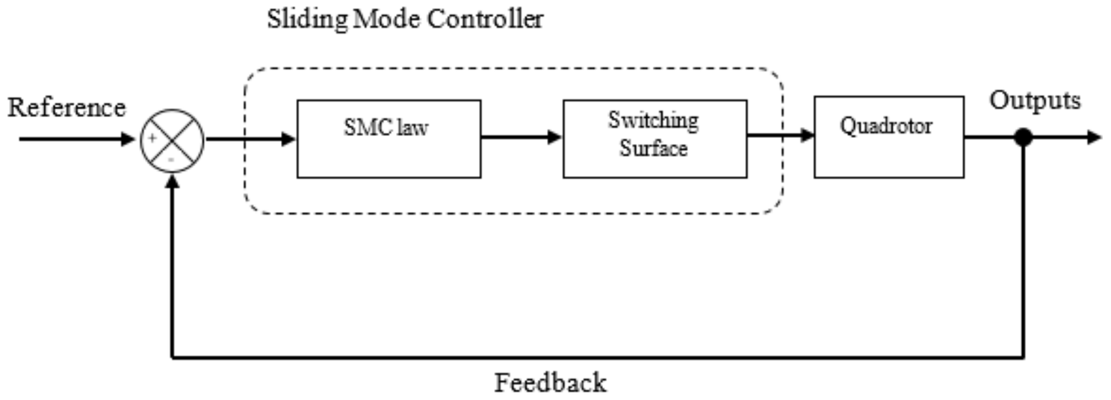
Doğrusal Olmayan Uçuş Kontrolü (Non-Linear Flight Control)
Sliding Mode Control (SMC)
Figure 8. A block diagram of Sliding Mode Control.
Roy, R., Islam, M., Sadman, N., Mahmud, M. A. P., Gupta, K. D., & Ahsan, M. M. (2021). A review on comparative remarks, performance evaluation and improvement strategies of quadrotor controllers. Technologies

Slide 8
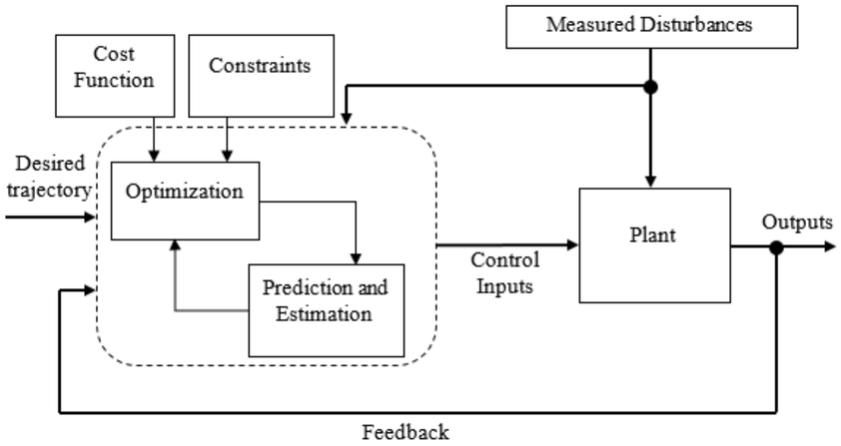
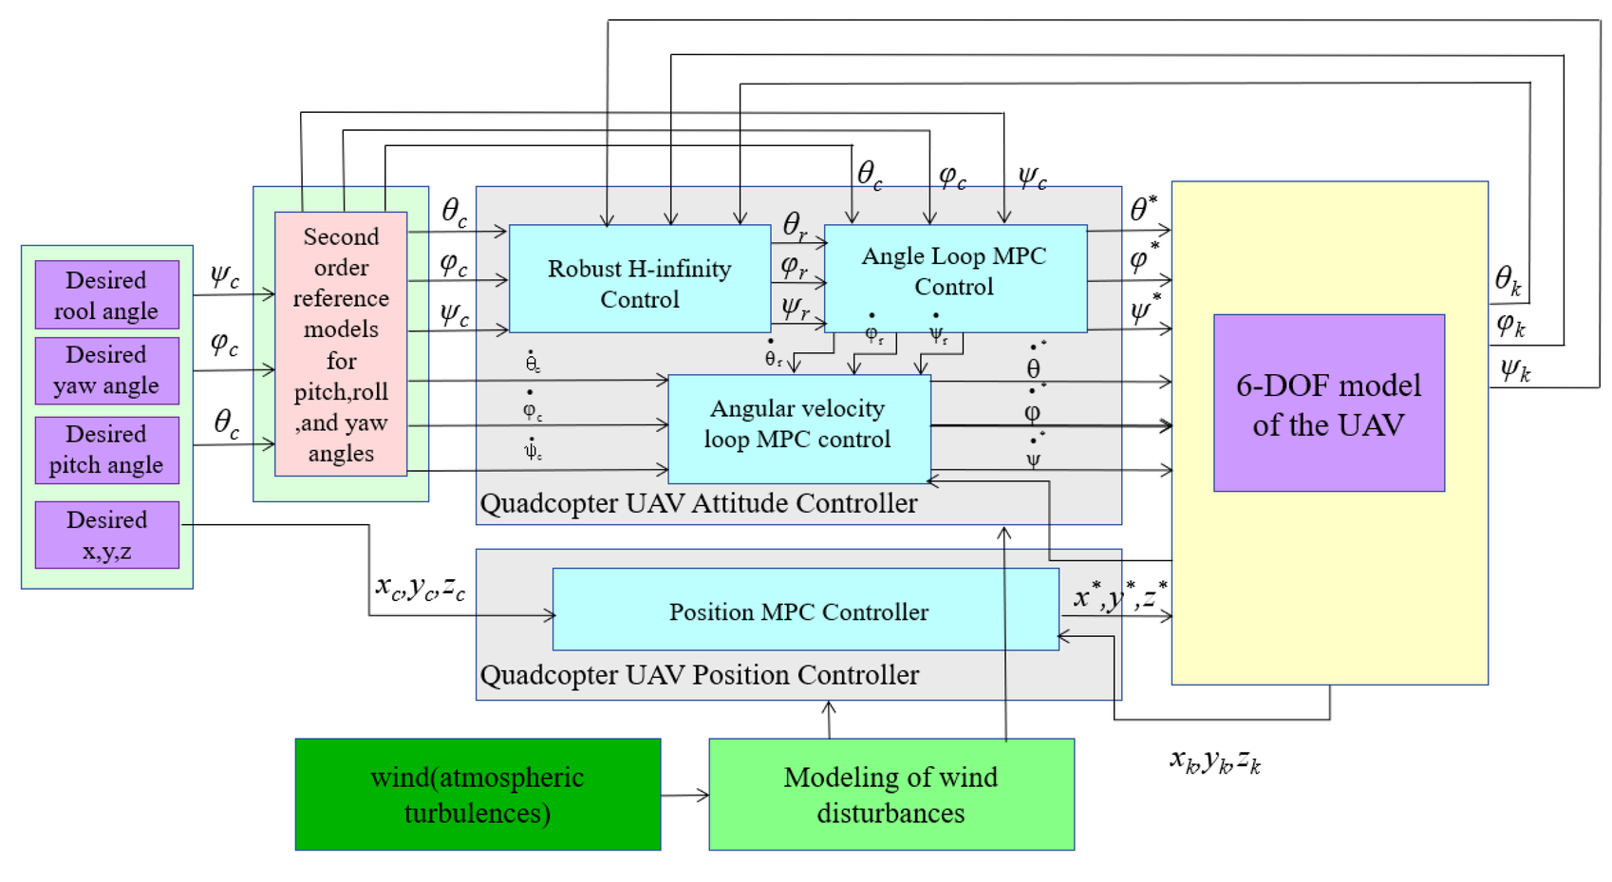
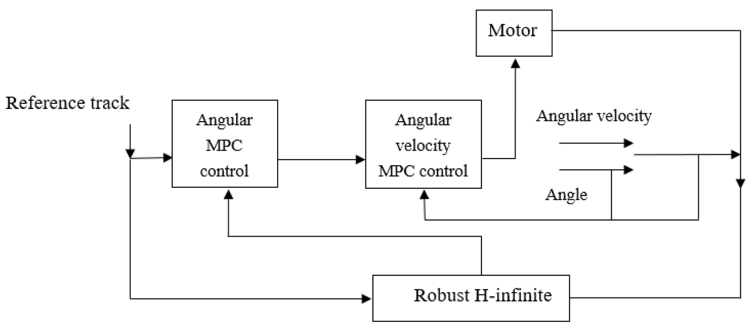
Doğrusal Olmayan Uçuş Kontrolü (Non-Linear Flight Control)
Model Predictive Control (MPC)
Figure 9. A block diagram of Model Predictive Control.
Figure 11. Overall structure diagram of control algorithm.
Figure 10. Structure of robust H-infinity based dual cascade MPC control.
Roy, R., Islam, M., Sadman, N., Mahmud, M. A. P., Gupta, K. D., & Ahsan, M. M. (2021). A review on comparative remarks, performance evaluation and improvement strategies of quadrotor controllers. Technologies
Reference [1], [6]

Slide 9
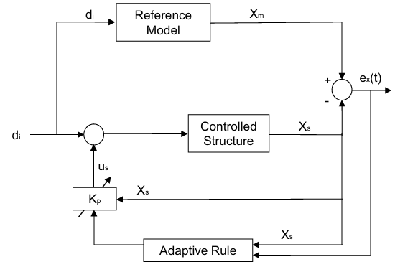
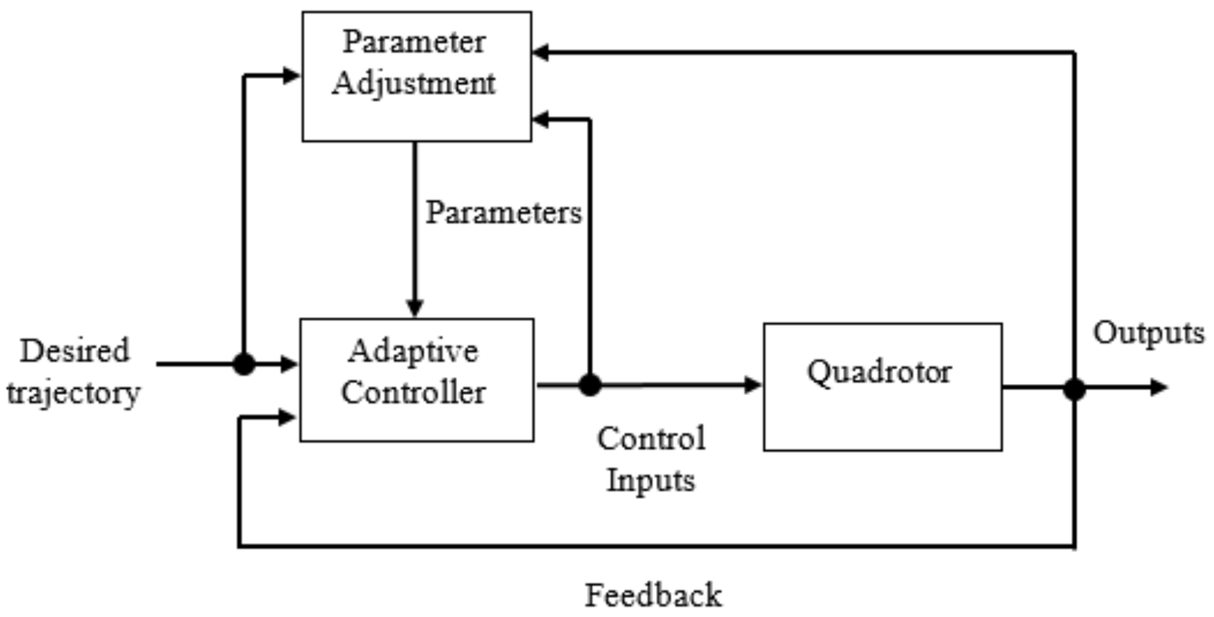
Doğrusal Olmayan Uçuş Kontrolü (Non-Linear Flight Control)
Model reference adaptive control (MRAC)
Figure 12. A block diagram of adaptive control.
Figure 13. A Block diagram of model reference adaptive control.
Roy, R., Islam, M., Sadman, N., Mahmud, M. A. P., Gupta, K. D., & Ahsan, M. M. (2021). A review on comparative remarks, performance evaluation and improvement strategies of quadrotor controllers. Technologies
Reference [1], [5]

Slide 10
Yaygın Kontrolcü Yapıların Karşılaştırılması
1. PID Kontrolör (Proportional-Integral-Derivative)
Özellikler: Basit tasarım ve uygulama; doğrusal sistemler için uygundur.
Avantajlar: Kolay ayarlanabilir, düşük hesaplama gereksinimi, geniş uygulama alanı.
Dezavantajlar: Doğrusal olmayan sistemlerde zayıf performans; kazançların yanlış ayarlanması kararsızlığa neden olabilir.
2. LQR (Linear Quadratic Regulator)
Özellikler: Optimal kontrol sağlar; doğrusal sistemlerde kararlıdır.
Avantajlar: Hızlı yanıt, çoklu giriş-çıkış sistemlerini yönetebilir.
Dezavantajlar: Doğrusal olmayan sistemlerde sınırlı performans; integral kısmı olmadığından kalıcı hata oluşabilir.
3. SMC (Sliding Mode Control)
Özellikler: Belirsizliklere ve gürültülere dayanıklıdır.
Avantajlar: Doğrusal olmayan sistemlerde iyi performans; yüksek kararlılık.
Dezavantajlar: Çatırdama (chattering) sorunu; enerji kaybına ve mekanik aşınmaya yol açabilir.
4. MPC (Model Predictive Control)
Özellikler: Gelecekteki durumları tahmin ederek kontrol sağlar.
Avantajlar: Çok değişkenli sistemlerde etkili; kısıtlamaları yönetebilir.
Dezavantajlar: Yüksek hesaplama maliyeti; karmaşık uygulama.
5. MRAC (Model Reference Adaptive Control)
Özellikler: Referans modele dayalı adaptif kontrol sağlar.
Avantajlar: Değişen koşullara uyum; doğrusal olmayan sistemlerde yüksek performans.
Dezavantajlar: Karmaşık tasarım; doğru modelleme gerektirir.
6. Backstepping Kontrol
Özellikler: Lyapunov kararlılık teorisine dayanır.
Avantajlar: Doğrusal olmayan sistemlerde iyi performans; kararlılık sağlar.
Dezavantajlar: Çok sayıda parametre gerektirir; aşırı karmaşıklık.
Reference [7], [9]

Slide 11
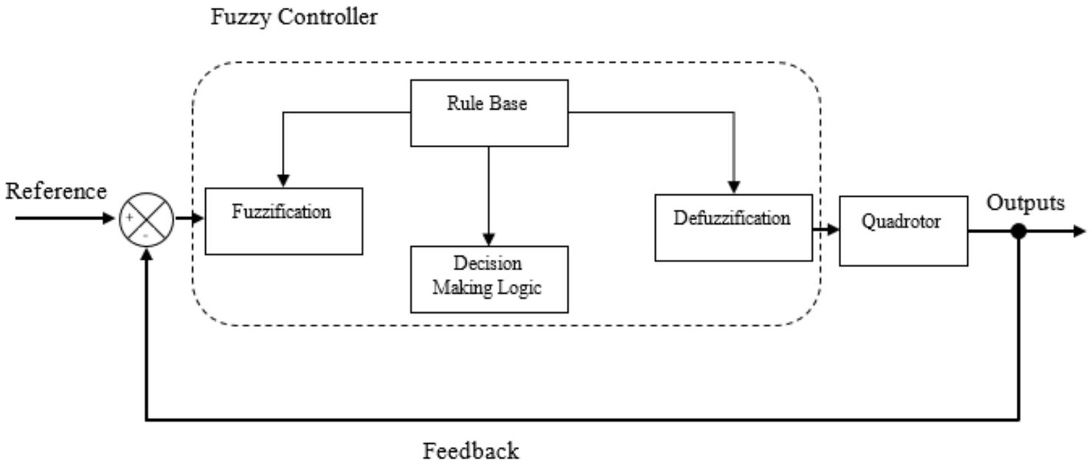
Öğrenmeye Tabanlı Uçuş Kontrolü (Learning-Based Flight Control)
Fuzzy controller
Figure 14. A block diagram of Fuzzy Controller (Mamdani Model).
Roy, R., Islam, M., Sadman, N., Mahmud, M. A. P., Gupta, K. D., & Ahsan, M. M. (2021). A review on comparative remarks, performance evaluation and improvement strategies of quadrotor controllers. Technologies

Slide 12
Kaynakça
[1] Roy, R., Islam, M., Sadman, N., Mahmud, M. A. P., Gupta, K. D., & Ahsan, M. M. (2021). A review on comparative remarks, performance evaluation and improvement strategies of quadrotor controllers. Technologies, 9(2), 37. https://doi.org/10.3390/technologies9020037
[2] Haci, B., Bayezit, I., & Jambak, A. I. (2024). Advanced UAV system utilization of LQR and ESC techniques for flight control. Aerospace Systems. https://doi.org/10.1007/s42401-024-00313-1
[3] Reyes-Valeria, E., Enriquez-Caldera, R., Camacho-Lara, S., & Guichard, J. (2013). LQR control for a quadrotor using unit quaternions: Modeling and simulation. 2013 International Conference on Electronics, Communications and Computers (CONIELECOMP), 172–178. https://doi.org/10.1109/CONIELECOMP.2013.6525781
[4] Taame, A., Lachkar, I., & Abouloifa, A. (2022). Modeling of an unmanned aerial vehicle and trajectory tracking control using backstepping approach. IFAC PapersOnLine, 55(12), 276–281. https://doi.org/10.1016/j.ifacol.2022.07.324
[5] Zhang, D., Pan, P., & Zeng, Y. (2018). An optimum model reference adaptive control algorithm for smart base-isolated structures. Bulletin of Earthquake Engineering, 16(12), 5647–5670. https://doi.org/10.1007/s10518-018-0403-z
[6] Hui, N., Guo, Y., Han, X., & Wu, B. (2024). Robust H-Infinity dual cascade MPC-based attitude control study of a quadcopter UAV. Actuators, 13(10), 392. https://doi.org/10.3390/act13100392
[7] Sahoo, S. R., & Manivannan, P. V. (2025). Hybrid high-level controller (H2LC) using LQR and MRAC for enhanced quadcopter trajectory tracking performance. Journal of Control and Decision. https://doi.org/10.1080/23307706.2025.2469887
[8] Arafat, M. Y., Alam, M. M., & Moh, S. (2023). Vision-based navigation techniques for unmanned aerial vehicles: Review and challenges. Drones, 7(2), 89. https://doi.org/10.3390/drones7020089
[9] Lee, D., Ha, C., & Zuo, Z. (2013). Backstepping control of quadrotor-type UAVs and its application to teleoperation over the internet. In S. Lee, H. Cho, K. J. Yoon, & J. Lee (Eds.), Intelligent Autonomous Systems 12. Advances in Intelligent Systems and Computing (Vol. 194, pp. 217–225). Springer, Berlin, Heidelberg. https://doi.org/10.1007/978-3-642-33932-5_21

